Slide 1
IA PRACTICA
Cube Runner Arena
Clase practica de IA aplicada a Unity 3D y C#
5 horas / ChatGPT gratuito / primitivas basicas de Unity
< >
< >
< >
Master en Creacion de Videojuegos - IA aplicada / Unity 3D + C#
01

Slide 2
IA PRACTICA
Que construiremos hoy
Un minijuego 3D completo con capsula, cubos, esferas y plano.
Movimiento, coleccionables, score, tiempo, obstaculos, victoria y derrota.
Un flujo de trabajo con ChatGPT gratuito: pedir, integrar, probar y corregir.
Una base de prototipo reutilizable para mecanicas arcade sencillas.
Master en Creacion de Videojuegos - IA aplicada / Unity 3D + C#
02

Slide 3
IA PRACTICA
La regla de la practica
ChatGPT ayuda, pero Unity verifica.
Cada respuesta generada se prueba en Play Mode. El alumno debe revisar Inspector, componentes, tags, colliders, Rigidbody y version de Input.
no copiar a ciegas
cambios pequenos
verificar en escena
Master en Creacion de Videojuegos - IA aplicada / Unity 3D + C#
03

Slide 4
IA PRACTICA
Ruta de 5 horas
Apertura
Escena base
Player
20 min
30 min
40 min
Coleccionables
Tiempo/estados
Obstaculos
40 min
40 min
45 min
Camara y pulido
Debugging IA
Entrega
35 min
30 min
20 min
Master en Creacion de Videojuegos - IA aplicada / Unity 3D + C#
04

Slide 5
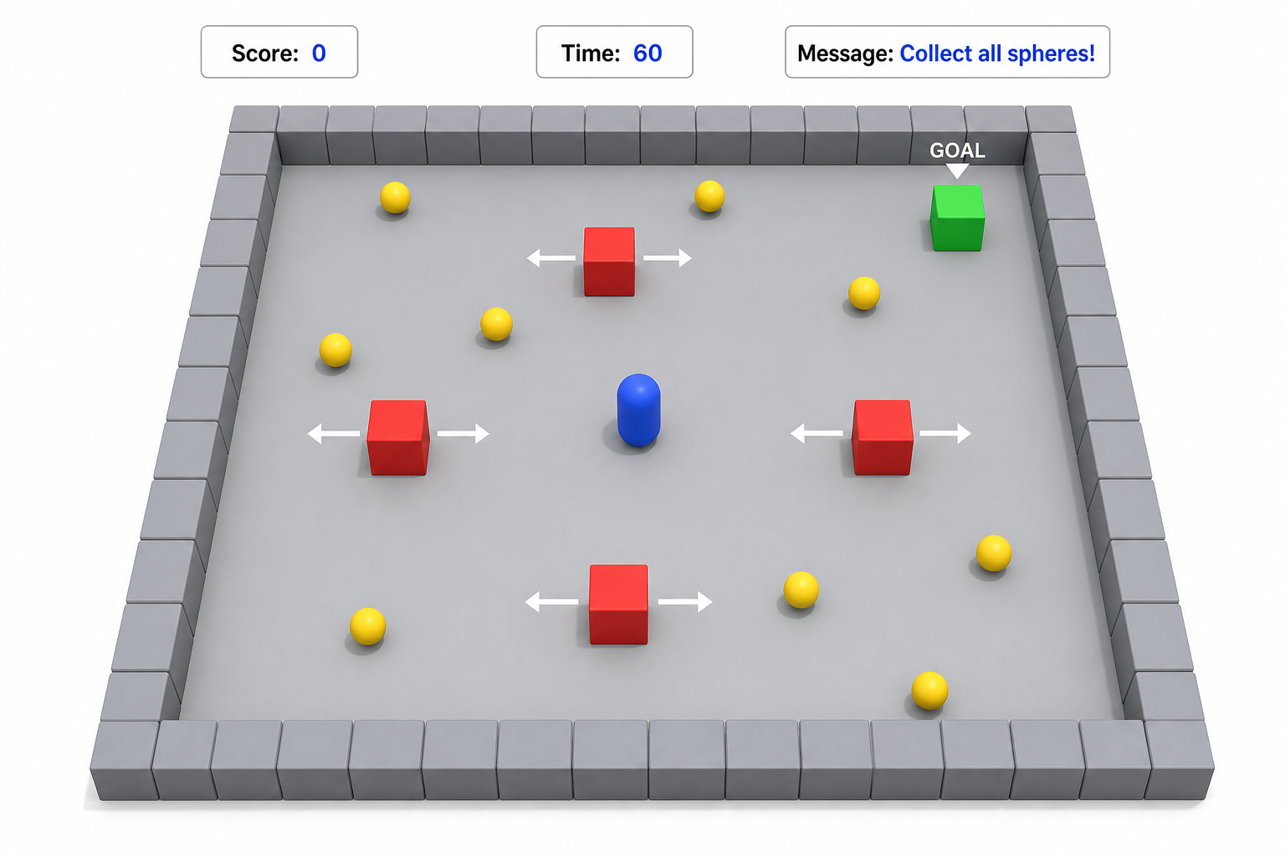
IA PRACTICA
Resultado jugable
Capsule azul: jugador.
Spheres amarillas: coleccionables.
Cubos rojos: obstaculos moviles.
Cubos grises: paredes.
Cubo verde: referencia de goal.
Master en Creacion de Videojuegos - IA aplicada / Unity 3D + C#
05

Slide 6
IA PRACTICA
Prompt maestro
Actua como desarrollador Unity C# senior.
Estoy creando Cube Runner Arena con primitivas basicas:
capsula, cubos, esferas y plano.
Restricciones:
- Unity 3D, C#
- ChatGPT gratuito, sin suscripcion
- no assets externos, DOTween ni Cinemachine
- no nuevo Input System salvo que lo pida
- cambios pequenos, scripts claros
- dime que revisar en Inspector
Antes de codigo: lista GameObjects, componentes y riesgos.
Master en Creacion de Videojuegos - IA aplicada / Unity 3D + C#
06

Slide 7
IA PRACTICA
Escena base en Unity
Ground
Player
Collectibles
Obstacles
Plane escalado. Collider por defecto.
Capsule + Rigidbody + tag Player.
Spheres con Collider en Is Trigger.
Cubos rojos con Collider normal.
Canvas
GameManager
Main Camera
ScoreText, TimeText, MessageText.
Estado, puntuacion, tiempo y reinicio.
Vista inclinada o seguimiento simple.
Master en Creacion de Videojuegos - IA aplicada / Unity 3D + C#
07

Slide 8
IA PRACTICA
Terreno de juego
La escena debe ser legible antes de programar.
El layout crea decisiones de dificultad: riesgo, distancia y tiempo.
< >
Las primitivas bastan para prototipar mecanicas reales.
< >
< >
Master en Creacion de Videojuegos - IA aplicada / Unity 3D + C#
08

Slide 9
IA PRACTICA
Bloque 1: configurar escena
Prompt:
Estoy preparando una escena basica de Unity 3D para Cube Runner Arena.
Uso solo plano, capsula, esfera y cubo.
Dame una checklist corta para:
- player con Rigidbody
- suelo con Collider
- paredes
- camara
- materiales
- jerarquia
No generes codigo todavia.
Aprendizaje: no todo prompt debe pedir codigo.
Primero ordenamos escena y dependencias.
Despues programamos con menos incertidumbre.
Master en Creacion de Videojuegos - IA aplicada / Unity 3D + C#
09

Slide 10
IA PRACTICA
Movimiento del player
Input
Fisica
Inspector
WASD o flechas sobre XZ.
Se lee en Update.
Rigidbody.MovePosition.
Se aplica en FixedUpdate.
Move Speed editable.
Congelar rotacion X/Z.
Prompt:
Necesito PlayerMovement para Unity 3D.
Player = Capsule con Rigidbody.
Movimiento en plano XZ.
Usa Rigidbody.MovePosition en FixedUpdate.
No uses el nuevo Input System.
Velocidad con SerializeField.
Codigo completo + Inspector.
Master en Creacion de Videojuegos - IA aplicada / Unity 3D + C#
10

Slide 11
IA PRACTICA
PlayerMovement.cs
using UnityEngine;
[RequireComponent(typeof(Rigidbody))]
public class PlayerMovement : MonoBehaviour
{
[SerializeField] private float moveSpeed = 6f;
private Rigidbody rb;
private Vector3 moveDirection;
private void Awake() => rb = GetComponent<Rigidbody>();
private void Update()
{
float h = Input.GetAxisRaw("Horizontal");
float v = Input.GetAxisRaw("Vertical");
moveDirection = new Vector3(h, 0f, v).normalized;
}
private void FixedUpdate()
{
if (rb == null) return;
rb.MovePosition(rb.position + moveDirection * moveSpeed * Time.fixedDeltaTime);
}
}
Master en Creacion de Videojuegos - IA aplicada / Unity 3D + C#
11

Slide 12
IA PRACTICA
Primer error real: Input
InvalidOperationException:
You are trying to read Input using the UnityEngine.Input class,
but active Input handling is Input System package.
Solucion para la practica: Active Input Handling = Both
Edit > Project Settings > Player > Other Settings.
Cambiar a Both para permitir Input.GetAxisRaw.
Reiniciar Unity si lo pide.
Master en Creacion de Videojuegos - IA aplicada / Unity 3D + C#
12

Slide 13
IA PRACTICA
Coleccionables y score
Cada Sphere amarilla tiene Collider con Is Trigger.
Riesgo Unity
Si no hay Rigidbody o el tag esta mal, OnTriggerEnter no se ejecuta como esperamos.
El player necesita tag Player.
Collectible avisa a GameManager y se desactiva.
GameManager cuenta puntos y detecta victoria.
Master en Creacion de Videojuegos - IA aplicada / Unity 3D + C#
13

Slide 14
IA PRACTICA
Collectible.cs
using UnityEngine;
public class Collectible : MonoBehaviour
{
[SerializeField] private int points = 1;
private bool collected;
private void OnTriggerEnter(Collider other)
{
if (collected) return;
if (!other.CompareTag("Player")) return;
collected = true;
GameManager gm = FindObjectOfType<GameManager>();
if (gm != null) gm.AddScore(points);
gameObject.SetActive(false);
}
}
Master en Creacion de Videojuegos - IA aplicada / Unity 3D + C#
14

Slide 15
IA PRACTICA
GameManager v1
Responsabilidades:
- Guardar score.
- Contar coleccionables totales al empezar.
- Actualizar ScoreText.
- Mostrar YOU WIN al recoger todo.
Restricciones:
- no eventos todavia
- no ScriptableObjects
- null-checks simples para UI
- TextMeshProUGUI en Inspector
public void AddScore(int points)
{
if (gameEnded) return;
score += points;
collectedCount++;
UpdateScoreUI();
if (collectedCount >= totalCollectibles)
WinGame();
}
Master en Creacion de Videojuegos - IA aplicada / Unity 3D + C#
15

Slide 16
IA PRACTICA
Tiempo, estados y reinicio
Tiempo
Estados
Reinicio
startTime = 60
Resta Time.deltaTime.
gameEnded bloquea score
y countdown.
Tecla R + SceneManager.LoadScene.
Prompt:
Tengo este GameManager actual: [pegar codigo]
Quiero temporizador de 60s, derrota al llegar a 0,
victoria si recoge todo antes, y reinicio con R.
Modifica solo GameManager. No uses Time.timeScale.
Master en Creacion de Videojuegos - IA aplicada / Unity 3D + C#
16

Slide 17
IA PRACTICA
Flujo de estado
->
Victoria
Inicio
->
Jugando
->
R reinicia
->
Derrota
El estado evita sumar puntos despues del final.
El temporizador se detiene logicamente al ganar o perder.
No usamos Time.timeScale para mantenerlo simple.
Master en Creacion de Videojuegos - IA aplicada / Unity 3D + C#
17

Slide 18
IA PRACTICA
Obstaculos con cubos rojos
Cubos rojos con Collider normal.
Se mueven entre dos puntos con MoveTowards.
Al colisionar con Player llaman a LoseGame().
< >
La dificultad se ajusta con velocidad, distancia y posicion.
< >
< >
Master en Creacion de Videojuegos - IA aplicada / Unity 3D + C#
18

Slide 19
IA PRACTICA
MovingObstacle.cs
public class MovingObstacle : MonoBehaviour
{
[SerializeField] private float moveDistance = 4f;
[SerializeField] private float moveSpeed = 3f;
[SerializeField] private Vector3 moveDirection = Vector3.right;
private Vector3 targetA, targetB, currentTarget;
private GameManager gameManager;
private void Start()
{
Vector3 dir = moveDirection.normalized;
targetA = transform.position - dir * moveDistance;
targetB = transform.position + dir * moveDistance;
currentTarget = targetB;
gameManager = FindObjectOfType<GameManager>();
}
private void Update()
{
transform.position = Vector3.MoveTowards(transform.position, currentTarget, moveSpeed * Time.deltaTime);
if (Vector3.Distance(transform.position, currentTarget) <= 0.05f)
currentTarget = currentTarget == targetA ? targetB : targetA;
}
}
Master en Creacion de Videojuegos - IA aplicada / Unity 3D + C#
19

Slide 20
IA PRACTICA
Camara y pulido
La opcion minima: camara fija inclinada.
La opcion practica: CameraFollow con offset y LateUpdate.
No usamos Cinemachine para reducir dependencias.
Pulido: paredes, colores, posiciones, velocidades y tiempo.
Prompt:
Necesito CameraFollow simple.
Target = Capsule Player.
Mantener offset configurable.
Usar LateUpdate.
No usar Cinemachine.
Codigo completo + Inspector.
Master en Creacion de Videojuegos - IA aplicada / Unity 3D + C#
20

Slide 21
IA PRACTICA
Debugging con ChatGPT
Tengo este error en Unity:
[pegar error completo]
Este es el script:
[pegar script]
Contexto de la escena:
- GameObject donde esta el script:
- componentes del Player:
- tag del Player:
- colliders:
- Rigidbody:
- referencias asignadas en Inspector:
Dime:
1. causa mas probable
2. como comprobarlo en Unity
3. cambio minimo
4. que no deberia tocar
Master en Creacion de Videojuegos - IA aplicada / Unity 3D + C#
21

Slide 22
IA PRACTICA
Bugs tipicos de Unity
NullReferenceException
OnTriggerEnter no salta
Falta asignar texto UI en Inspector.
Is Trigger, tag Player o Rigidbody incorrectos.
OnCollisionEnter no salta
La camara tiembla
Collider en trigger o falta Rigidbody.
Seguir en Update en vez de LateUpdate.
LoadScene falla
Input no funciona
Falta using, escena no guardada o Build Settings.
Active Input Handling no esta en Both.
Master en Creacion de Videojuegos - IA aplicada / Unity 3D + C#
22

Slide 23
IA PRACTICA
Alucinaciones frecuentes en Unity
Mezclar fisica 2D y 3D: Rigidbody2D, Collider2D, OnTriggerEnter2D.
Inventar metodos o APIs que no existen en la version del alumno.
Usar nuevo Input System aunque la practica pida Input clasico.
Crear managers innecesarios para una mecanica simple.
Olvidar referencias de Inspector o cambiar nombres publicos usados por UI.
Master en Creacion de Videojuegos - IA aplicada / Unity 3D + C#
23

Slide 24
IA PRACTICA
Actividad final por grupos
Cada grupo termina una escena jugable.
Debe explicar un prompt que le ayudo y un prompt que fallo.
Debe mostrar una prueba en Play Mode.
Debe identificar un riesgo de Inspector o configuracion.
Pregunta clave
Que parte fue codigo y que parte era configuracion de Unity?
Master en Creacion de Videojuegos - IA aplicada / Unity 3D + C#
24

Slide 25
IA PRACTICA
Checklist de entrega
Player se mueve y no gira raro.
Textos UI asignados.
Score aumenta al recoger Spheres.
Tag Player correcto.
El tiempo baja y puede provocar derrota.
Colliders y Rigidbody revisados.
Obstaculos moviles causan Game Over.
Escena guardada.
Victoria al recoger todo.
Build Settings revisado si hace falta.
Tecla R reinicia la escena.
No hay errores en consola.
Master en Creacion de Videojuegos - IA aplicada / Unity 3D + C#
25

Slide 26
IA PRACTICA
Scripts finales
PlayerMovement.cs
Collectible.cs
GameManager.cs
Input + Rigidbody.MovePosition.
Trigger + score + desactivar.
Score, tiempo, estado, reinicio.
MovingObstacle.cs
CameraFollow.cs
Patrulla + derrota por colision.
Seguimiento simple con offset.
Cinco scripts. Ningun sistema nuevo innecesario.
Master en Creacion de Videojuegos - IA aplicada / Unity 3D + C#
26

Slide 27
IA PRACTICA
Cierre
La IA acelera el prototipo, no sustituye la prueba.
El flujo profesional es: describir bien el problema, pedir ayuda concreta, aplicar cambios pequenos, probar en Unity, volver con contexto y verificar antes de confiar.
Master en Creacion de Videojuegos - IA aplicada / Unity 3D + C#
27

Slide 28
IA PRACTICA
Anexo: PlayerMovement completo
using UnityEngine;
[RequireComponent(typeof(Rigidbody))]
public class PlayerMovement : MonoBehaviour
{
[SerializeField] private float moveSpeed = 6f;
private Rigidbody rb;
private Vector3 moveDirection;
private void Awake() => rb = GetComponent<Rigidbody>();
private void Update()
{
float horizontal = Input.GetAxisRaw("Horizontal");
float vertical = Input.GetAxisRaw("Vertical");
moveDirection = new Vector3(horizontal, 0f, vertical).normalized;
}
private void FixedUpdate()
{
if (rb == null) return;
Vector3 nextPosition = rb.position + moveDirection * moveSpeed * Time.fixedDeltaTime;
rb.MovePosition(nextPosition);
}
}
Master en Creacion de Videojuegos - IA aplicada / Unity 3D + C#
28

Slide 29
IA PRACTICA
Anexo: Collectible completo
using UnityEngine;
public class Collectible : MonoBehaviour
{
[SerializeField] private int points = 1;
private bool collected;
private void OnTriggerEnter(Collider other)
{
if (collected) return;
if (!other.CompareTag("Player")) return;
collected = true;
GameManager gameManager = FindObjectOfType<GameManager>();
if (gameManager != null)
gameManager.AddScore(points);
gameObject.SetActive(false);
}
}
Master en Creacion de Videojuegos - IA aplicada / Unity 3D + C#
29

Slide 30
IA PRACTICA
Anexo: GameManager 1/3
using TMPro;
using UnityEngine;
using UnityEngine.SceneManagement;
public class GameManager : MonoBehaviour
{
[SerializeField] private TextMeshProUGUI scoreText;
[SerializeField] private TextMeshProUGUI timeText;
[SerializeField] private TextMeshProUGUI messageText;
[SerializeField] private float startTime = 60f;
private int score;
private int totalCollectibles;
private int collectedCount;
private float timeRemaining;
private bool gameEnded;
private void Start()
{
totalCollectibles = FindObjectsOfType<Collectible>().Length;
timeRemaining = startTime;
UpdateScoreUI();
UpdateTimeUI();
if (messageText != null) messageText.text = "";
}
Master en Creacion de Videojuegos - IA aplicada / Unity 3D + C#
30

Slide 31
IA PRACTICA
Anexo: GameManager 2/3
private void Update()
{
if (Input.GetKeyDown(KeyCode.R)) { RestartGame(); return; }
if (gameEnded) return;
timeRemaining -= Time.deltaTime;
if (timeRemaining <= 0f)
{
timeRemaining = 0f;
UpdateTimeUI();
LoseGame();
return;
}
UpdateTimeUI();
}
public void AddScore(int points)
{
if (gameEnded) return;
score += points;
collectedCount++;
UpdateScoreUI();
if (collectedCount >= totalCollectibles) WinGame();
}
Master en Creacion de Videojuegos - IA aplicada / Unity 3D + C#
31

Slide 32
IA PRACTICA
Anexo: GameManager 3/3
public void LoseGame()
{
if (gameEnded) return;
gameEnded = true;
if (messageText != null) messageText.text = "GAME OVER - Press R";
}
private void WinGame()
{
gameEnded = true;
if (messageText != null) messageText.text = "YOU WIN! - Press R";
}
private void RestartGame()
{
Scene currentScene = SceneManager.GetActiveScene();
SceneManager.LoadScene(currentScene.name);
}
private void UpdateScoreUI() { if (scoreText != null) scoreText.text = "Score: " + score; }
private void UpdateTimeUI() { if (timeText != null) timeText.text = "Time: " + Mathf.CeilToInt(timeRemaining); }
}
Master en Creacion de Videojuegos - IA aplicada / Unity 3D + C#
32

Slide 33
IA PRACTICA
Anexo: MovingObstacle + CameraFollow
// MovingObstacle: derrota al tocar Player
private void OnCollisionEnter(Collision collision)
{
if (!collision.collider.CompareTag("Player")) return;
if (gameManager != null) gameManager.LoseGame();
}
// CameraFollow: seguimiento simple
private void LateUpdate()
{
if (target == null) return;
Vector3 desired = target.position + offset;
transform.position = Vector3.Lerp(transform.position, desired, smoothSpeed * Time.deltaTime);
transform.LookAt(target);
}
En aula conviene mostrar los scripts completos en Unity y usar estas diapositivas como referencia proyectable.
Master en Creacion de Videojuegos - IA aplicada / Unity 3D + C#
33

